Slide 1


XE TỰ HÀNH BÁM QUỸ ĐẠO, PHÁT HIỆN VÀ TRÁNH VẬT CẢN SỬ DỤNG TRÍ TUỆ NHÂN TẠO
TRƯỜNG ĐẠI HỌC BÁCH KHOA TP. HỒ CHÍ MINH
KHOA ĐIỆN – ĐIỆN TỬ
BỘ MÔN: ĐIỀU KHIỂN TỰ ĐỘNG
LUẬN VĂN TỐT NGHIỆP
15/9/2020
GVHD:
TS. Nguyễn Vĩnh Hảo
Sinh viên thực hiện:
Huỳnh Trung Tín 1613563
Phan Thị Thanh Hiền 1611082
1

Slide 2
NỘI DUNG
02
01
GIỚI THIỆU ĐỀ TÀI
CẤU TRÚC
PHẦN CỨNG
03
LẬP TRÌNH
HỆ THỐNG
04
LẬP TRÌNH
GIAO DIỆN
05
KẾT QUẢ, ĐÁNH GIÁ
VÀ HƯỚNG PHÁT TRIỂN
2

Slide 3
01
GIỚI THIỆU ĐỀ TÀI
3

Slide 4
1.1. MỤC TIÊU
Xây dựng mô hình xe tự hành chạy ngoài trời bám quỹ đạo cho trước.
Phát hiện, phân loại vật cản và ra quyết định tránh khi cần thiết.
Tối ưu tốc độ xử lý, giảm thiểu sai số bám quỹ đạo.
Xây dựng giao diện người dùng trực quan, dễ sử dụng.
4

Slide 5
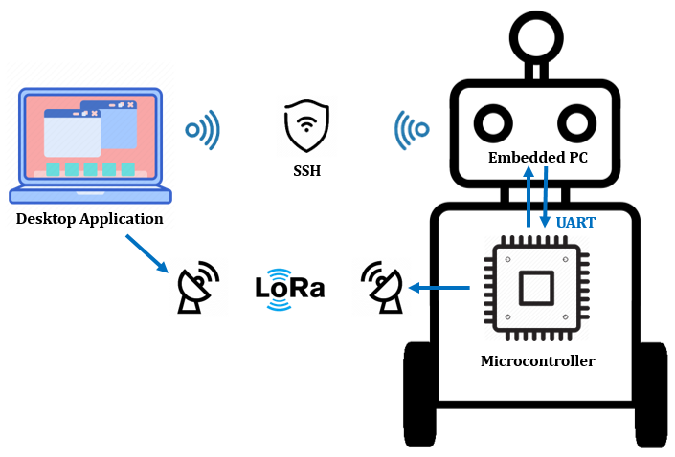
1.2. CẤU TRÚC TỔNG QUÁT
5

Slide 6
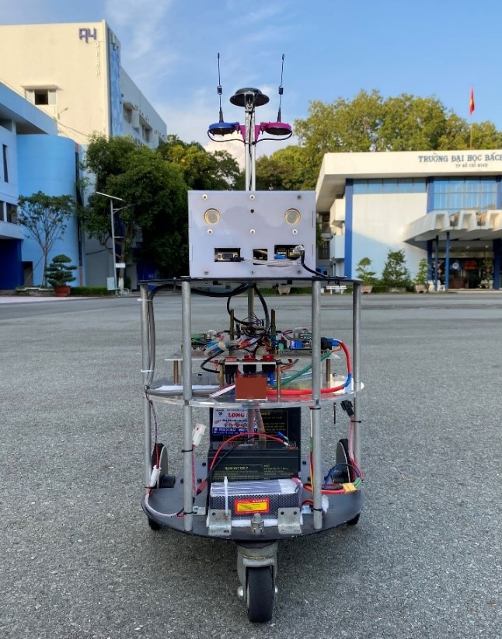
02
CẤU TRÚC
PHẦN CỨNG
6

Slide 7
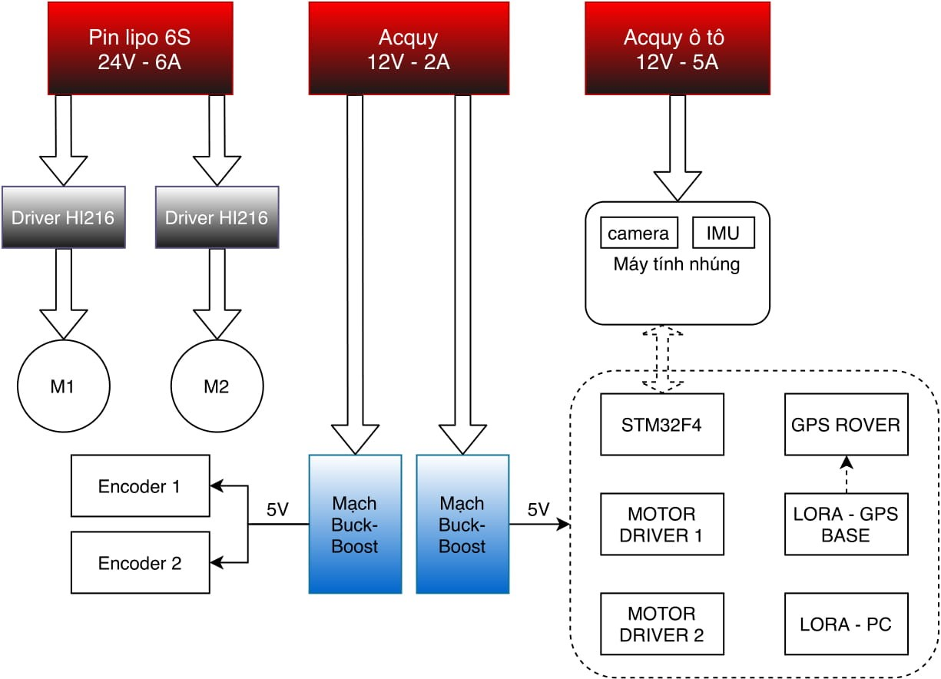
2.1. KHỐI CÔNG SUẤT
7

Slide 8
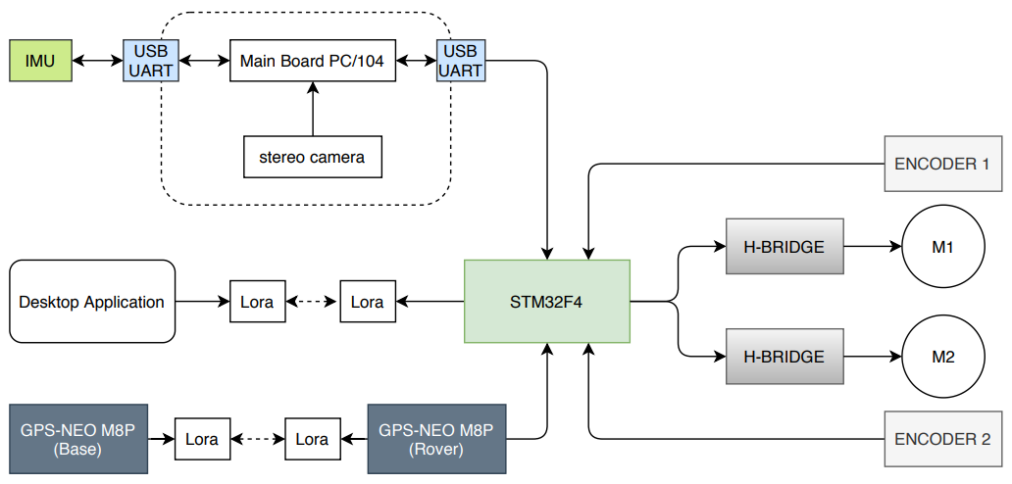
2.2. KẾT NỐI PHẦN CỨNG
8

Slide 9
03
LẬP TRÌNH HỆ THỐNG
9

Slide 10
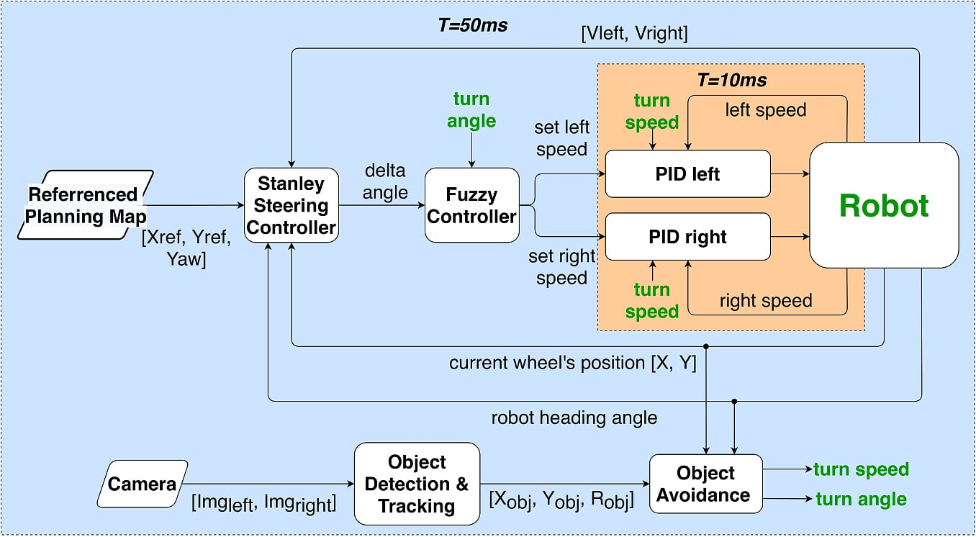
Sơ đồ tổng quát
10
Notes:
Chia ra làm 2 phần

Slide 11
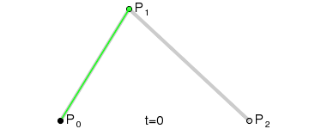
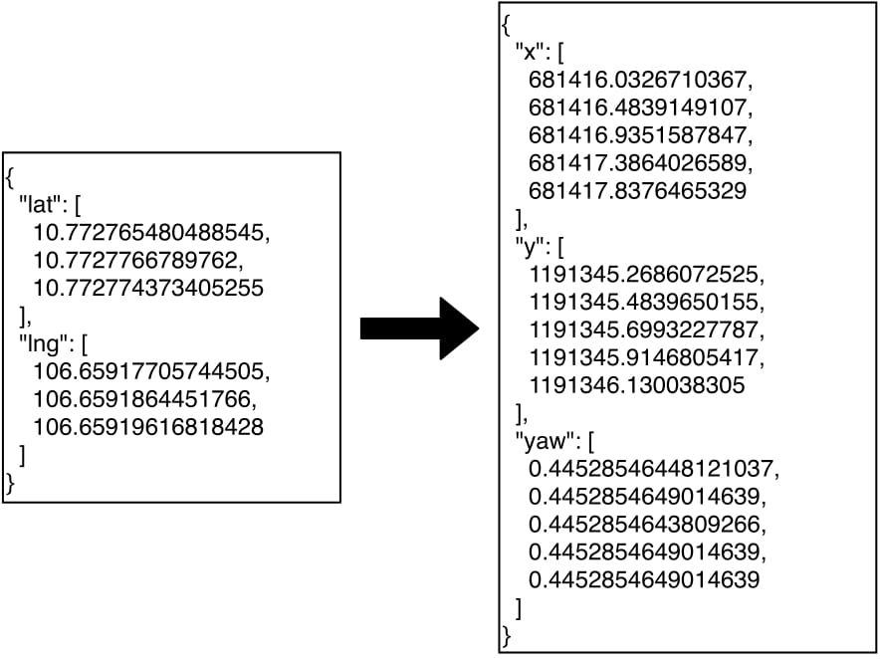
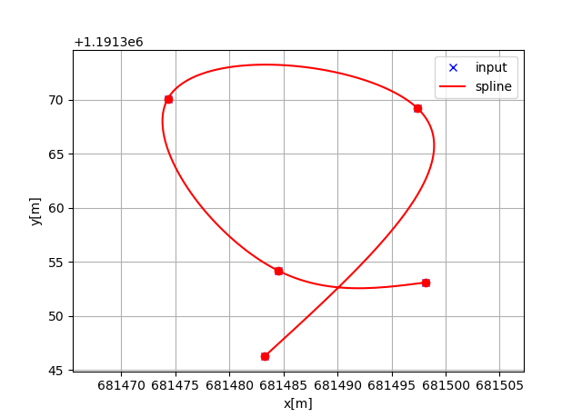
Cubic Spline
Universal Transverse Mercator
Hàm Nối Trục
Tọa độ
địa lý
Chuyển sang UTM
Bản đồ tham chiếu
Geographic coordinate system
11
Notes:
Cho 4 điểm A,B,C,D biết AE=t AB; BF=t BC; CG=t CD; EH=t EF; FI=t FG; HJ=t HI
t = [0, 1], E chạy trên AB từ A tới B, F chạy trên BC từ B tới C, G chạy trên CD từ C tới D, H chạy trên EF từ E tới F, I chạy trên FG từ F tới G và J chạy trên HI từ H tới I. Quỹ tích của J chính là đường cong cubic spline. Tọa độ của E có thể được biểu diễn như sau: Ex = (1-t )Ax + tBx Ey = (1-t )Ay + tBy Với những điều đã biết này, tọa độ của điểm J là như sau: x = At^3 + Bt^2 + Ct + D y = Et^3 + Ft^2 + Gt + H

Slide 12
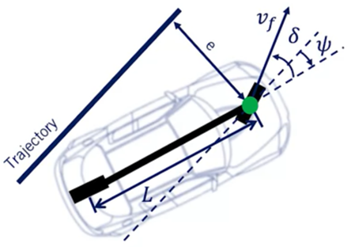
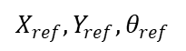
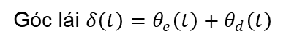
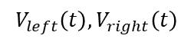
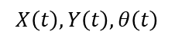
Stanley Steering Controlller
$$X_{ref},Y_{ref},θ_{ref}$$
Stanley Steering Controller
$$X\left(t\right), Y\left(t\right),θ\left(t\right)$$
Góc lái $δ\left(t\right)=θ_{e}\left(t\right)+θ_{d}\left(t\right)$
$$V_{left}\left(t\right), V_{right}\left(t\right)$$
12

Slide 13
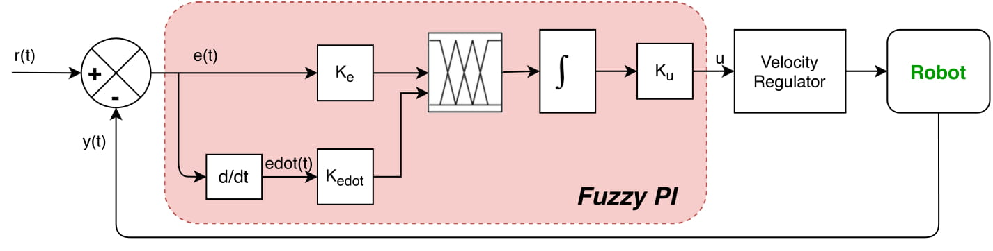
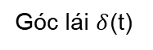
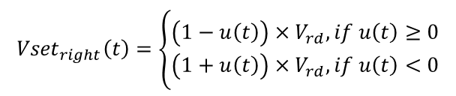
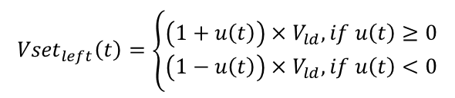
Fuzzy Controlller
$${Vset}_{left}\left(t\right)=\left\{\begin{aligned}&\left(1+u\left(t\right)\right)×V_{ld},if u\left(t\right)≥0 \\ &\left(1−u\left(t\right)\right)×V_{ld},if u\left(t\right)<0\end{aligned}\right.$$
Fuzzy Controller
Góc lái $δ$(t)
$${Vset}_{right}\left(t\right)=\left\{\begin{aligned}&\left(1−u\left(t\right)\right)×V_{rd},if u\left(t\right)≥0 \\ &\left(1+u\left(t\right)\right)×V_{rd},if u\left(t\right)<0\end{aligned}\right.$$
13
Notes:
PD mờ dùng khi: đối tượng có khâu tích phân lí tưởng hoặc ổn định hóa trạng thái của đối tượng xung quanh điểm cân bằng (u, x) với u = 0
PI mờ: điều khiển đối tượng trong miền làm việc rộng với sai số xác lập = 0. Làm chậm đáp ứng của hệ thống, quá trình quá độ có dao động.

Slide 14
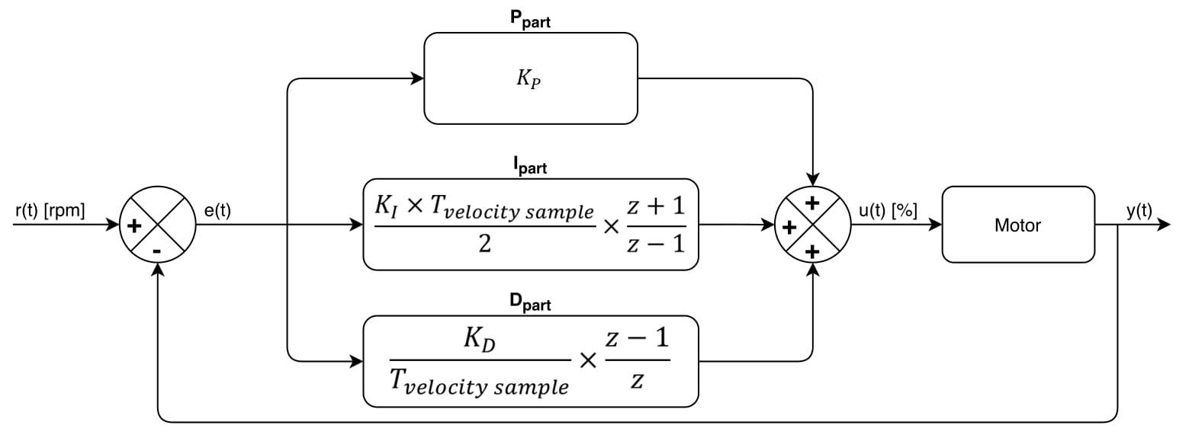
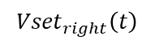
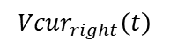
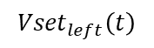
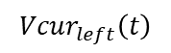
PID Controlller
$${Vset}_{left}\left(t\right)$$
PID Left
PWM left
$${Vcur}_{left}\left(t\right)$$
$${Vset}_{right}\left(t\right)$$
PID Right
PWM right
$${Vcur}_{right}\left(t\right)$$
14
Notes:
(𝐾𝑃) có ảnh hưởng làm giảm thời gian lên và sẽ làm giảm nhưng không loại bỏ sai số xác lập.
(𝐾𝐼 ) sẽ loại bỏ sai số xác lập nhưng có thể là đáp ứng quá độ xấu đi.
(𝐾𝐷) có tác dụng là tăng sự ổn định của hệ thống, giảm vọt lố và cải thiện đáp ứng quá độ

Slide 15
Phát hiện, phân loại và tránh vật cản
Stereo camera
Hiệu chỉnh ảnh và tính disparity map
Ảnh đã chỉnh sửa
và disparity map
Phát hiện và
phân loại vật cản
Ảnh thô
[x_{c}, y_{c}, w, h]
bounding box
theo pixel
Vận tốc, góc lái
[v, θ]
Cờ avoid_flag
Vị trí vật cản
trong UTM
[X_{obj}, Y_{obj}, R_{obj}]
STM32F407
Tính vận tốc và góc lái
tránh vật cản
Xác định vị trí
vật cản
Vị trí và hướng của robot [X_{r}, Y_{r}, θ_{r}]
15

Slide 16
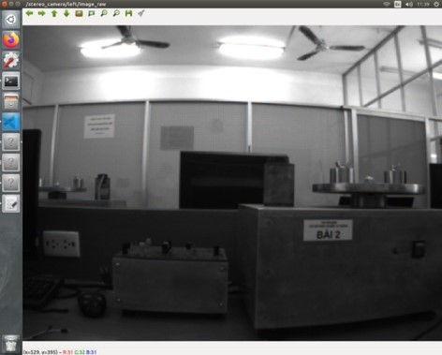
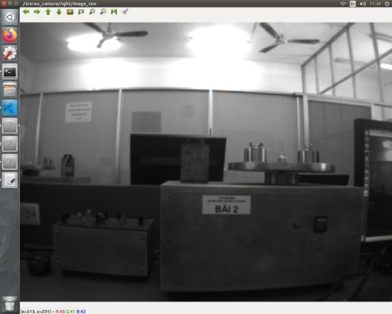
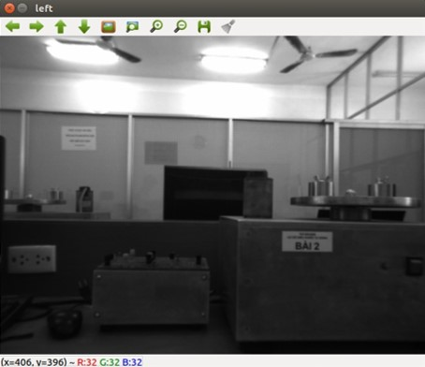
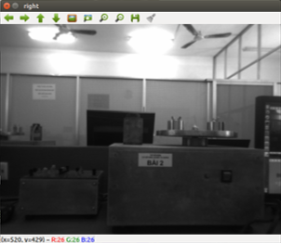
Hiệu chỉnh ảnh
Ảnh trái
Ảnh phải
Trước khi hiệu chỉnh
Sau khi hiệu chỉnh
16
Notes:
Đọc ảnh từ camera1394stereo_node
Hiệu chỉnh dùng stereo_image_proc node

Slide 17
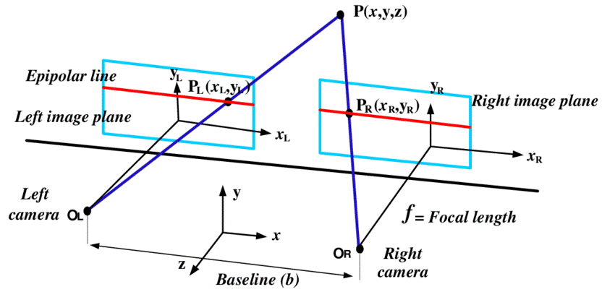
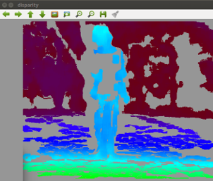
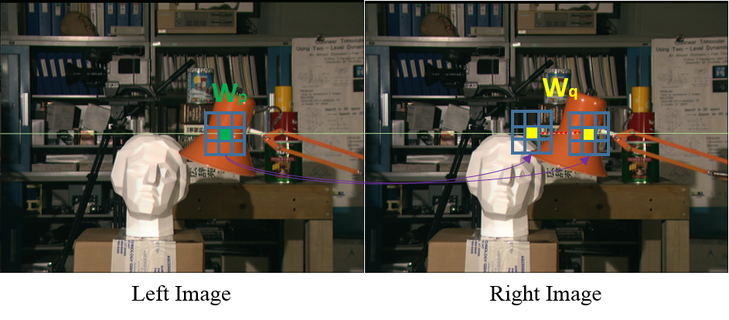
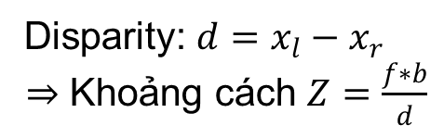
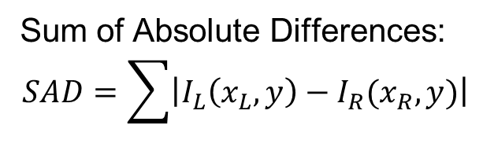
Tính disparity map
Disparity: $d=x_{l}−x_{r}$
$⇒$ Khoảng cách $Z=\frac{f∗b}{d}$
Disparity map
Sum of Absolute Differences:
$$SAD=\sum{\left|I_{L}\left(x_{L}, y\right)−I_{R}(x_{R},y)\right|}$$
17
Notes:
W là cửa sổ 3x3 có tâm là pixel đang xét

Slide 18
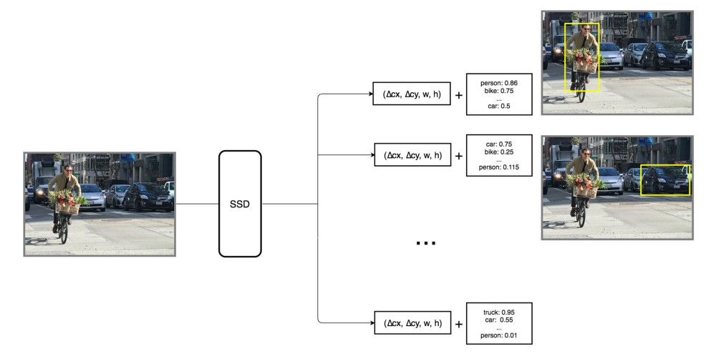
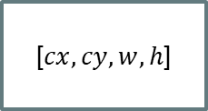
Phát hiện và phân loại vật cản
Person: 0.86
Bicycle: 0.75
…
Car: 0.5
[$cx, cy, w, h$]
MobileNet SSD
Car: 0.75
Bicycle: 0.25
…
Person: 0.115
[$cx, cy, w, h$]
Ngõ vào và ngõ ra của MobileNet SSD
18

Slide 19
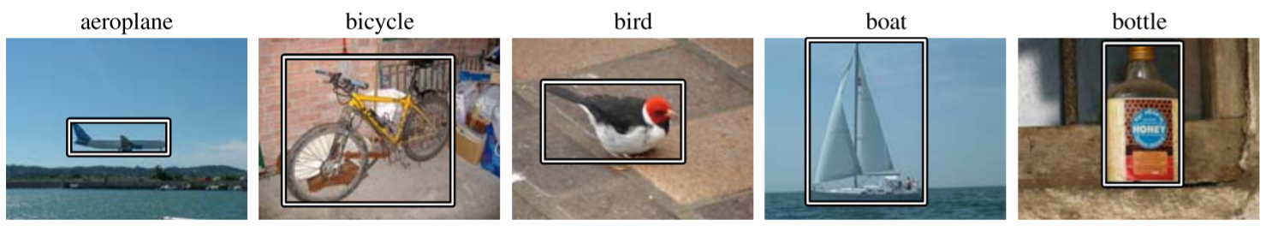
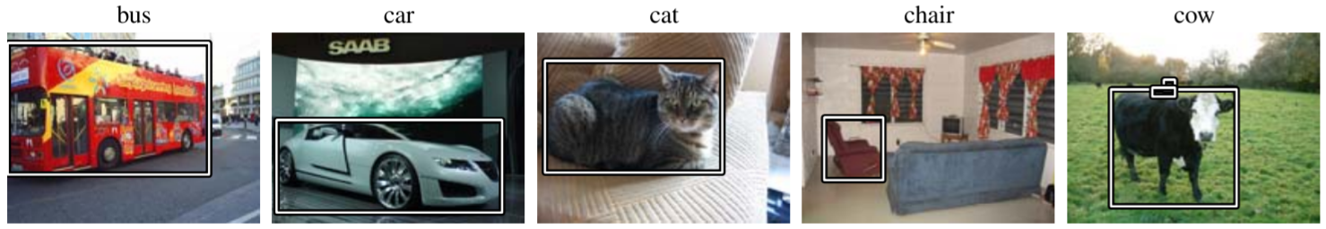
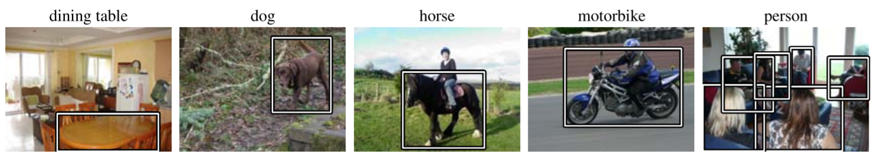
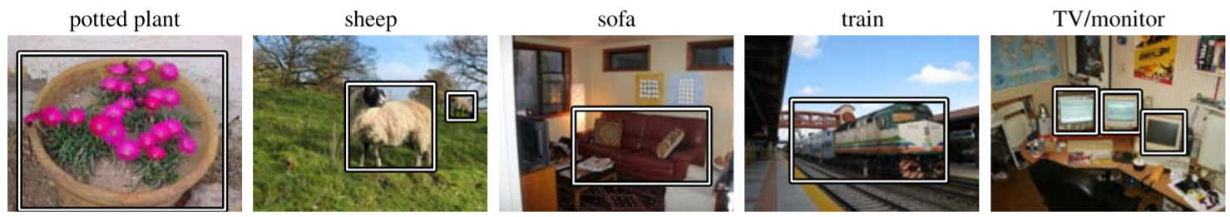
Phát hiện và phân loại vật cản
PASCAL VOC dataset
19

Slide 20
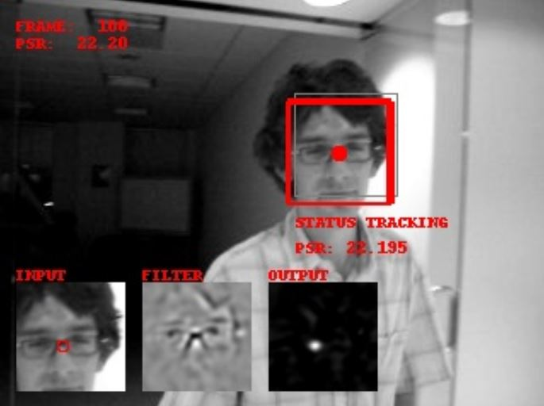
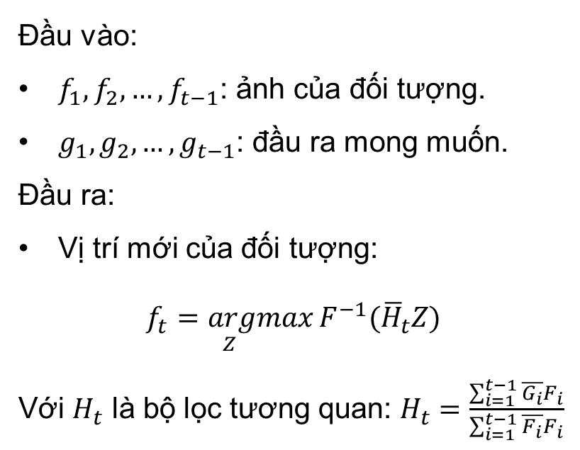
Theo dõi vật cản
Đầu vào:
$f_{1},f_{2},…,f_{t−1}$: ảnh của đối tượng.
$g_{1},g_{2},…,g_{t−1}$: đầu ra mong muốn.
Đầu ra:
Vị trí mới của đối tượng:
$$\underset{Z}{f_{t}=argmax}{F^{−1}({\overline{H}}_{t}Z)}$$
Với $H_{t}$ là bộ lọc tương quan: $H_{t}=\frac{\sum_{i=1}^{t−1}{\overline{G_{i}}F_{i}}}{\sum_{i=1}^{t−1}{\overline{F_{i}}F_{i}}}$
Bộ theo dõi MOSSE
20

Slide 21
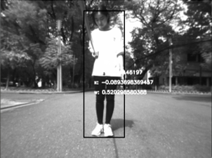
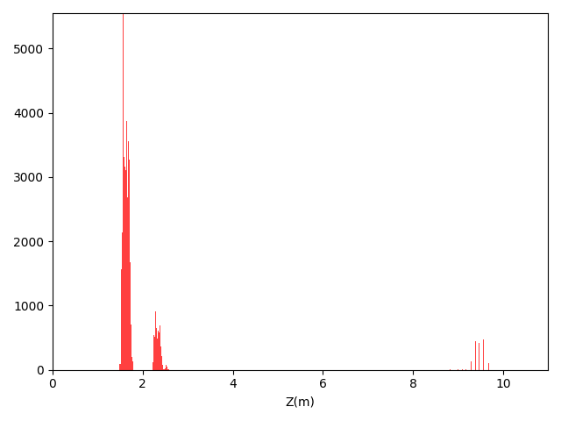
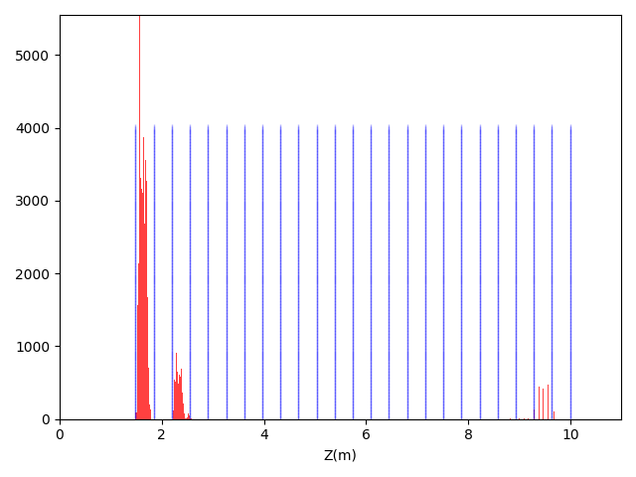
Xác định vị trí vật cản
Khoảng cách Z từ camera đến vật cản
21

Slide 22
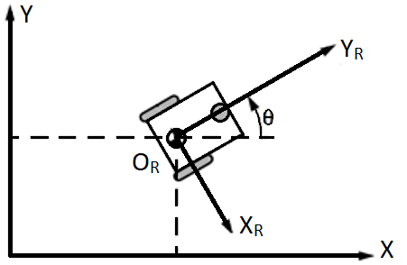
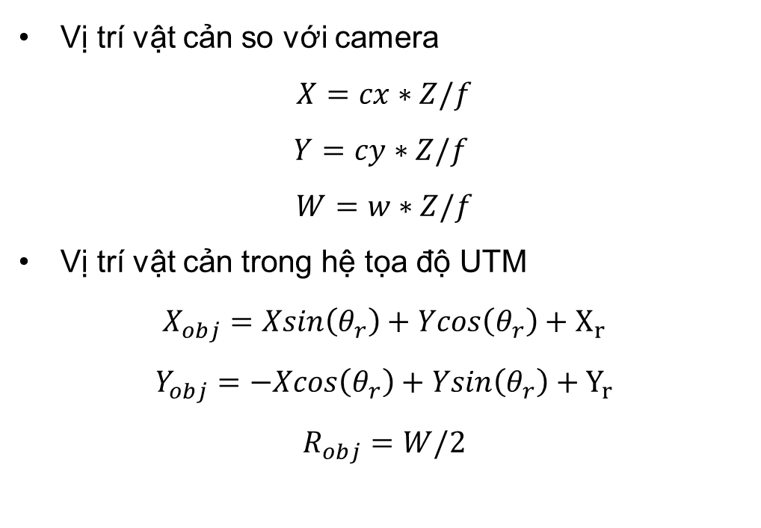
Xác định vị trí vật cản
Vị trí vật cản so với camera
$$X=cx∗Z/f$$
$$Y=cy∗Z/f$$
$$W=w∗Z/f$$
Vị trí vật cản trong hệ tọa độ UTM
$$X_{obj}=Xsin\left(θ_{r}\right)+Ycos\left(θ_{r}\right)+X_{r}$$
$$Y_{obj}=−Xcos\left(θ_{r}\right)+Ysin\left(θ_{r}\right)+Y_{r}$$
$$R_{obj}=W/2$$
22

Slide 23
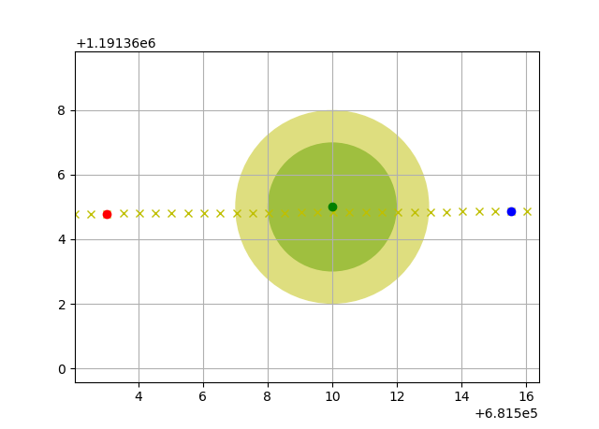
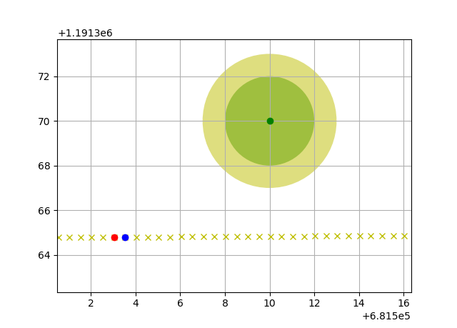
Tính vận tốc và góc lái
object
Ngõ vào:
Tọa độ và hướng hiện tại của robot.
Tọa độ điểm tham chiếu và đích đến.
Vị trí và bán kính của vật cản.
Ngõ ra:
Cờ avoid_flag.
Vận tốc và góc lái.
robot
goal
robot
object
goal
23

Slide 24
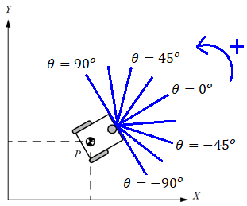
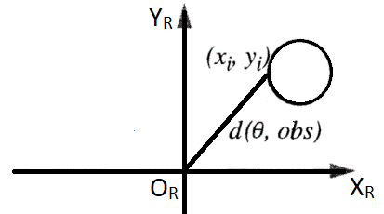
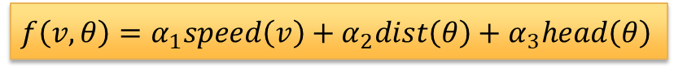
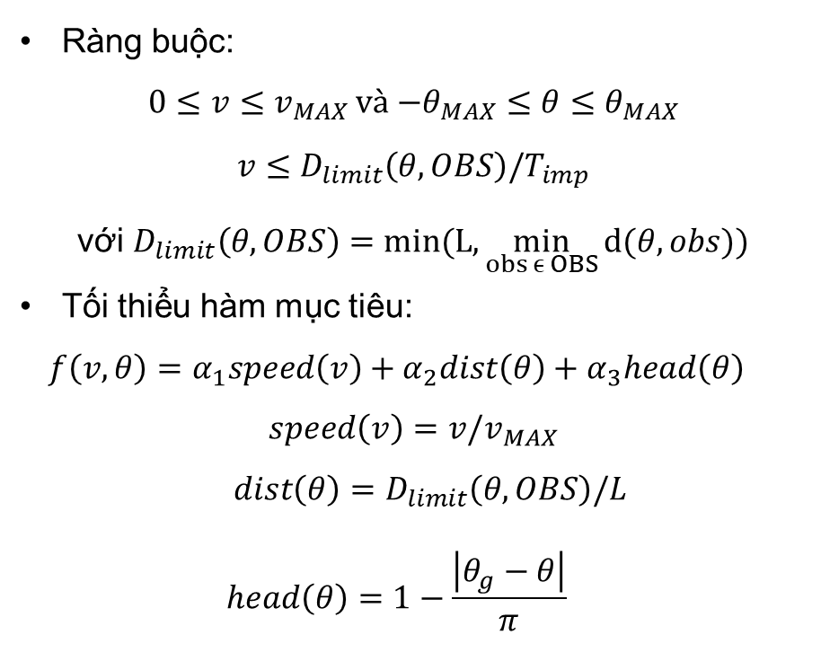
Tính vận tốc và góc lái
Ràng buộc:
$0≤v≤v_{MAX}$ và $−θ_{MAX}≤θ≤θ_{MAX}$
$v≤$ $D_{limit}\left(θ, OBS\right)/T_{imp}$
với $D_{limit}\left(θ, OBS\right)=min⁡(L,\min_{obs ϵ OBS}{d(θ, obs)})$
Tối thiểu hàm mục tiêu:
$$f\left(v, θ\right)=α_{1}speed\left(v\right)+α_{2}dist\left(θ\right)+α_{3}head\left(θ\right)$$
$$speed\left(v\right)=v/v_{MAX}$$
$dist\left(θ\right)=$ $D_{limit}\left(θ, OBS\right)/L$
$$head\left(θ\right)=1−\frac{\left|θ_{g}−θ\right|}{π}$$
$$f\left(v, θ\right)=α_{1}speed\left(v\right)+α_{2}dist\left(θ\right)+α_{3}head\left(θ\right)$$
24

Slide 25
04
LẬP TRÌNH GIAO DIỆN
25

Slide 26


4.1. GIAO DIỆN KẾT NỐI VÀ CẤU HÌNH
26

Slide 27

4.2. GIAO DIỆN CẤU HÌNH IMU
27

Slide 28

4.3. GIAO DIỆN ĐIỀU KHIỂN GÓC
28

Slide 29

4.4. GIAO DIỆN ĐIỀU KHIỂN BÁM QUỸ ĐẠO
29

Slide 30


05
KẾT QUẢ, ĐÁNH GIÁ VÀ HƯỚNG PHÁT TRIỂN
30

Slide 31




$$V=0.2 (\frac{m}{s})$$
31

Slide 32





$$V=0.5 (\frac{m}{s})$$
32

Slide 33





$$V=0.7 (\frac{m}{s})$$
33

Slide 34

KẾT QUẢ ĐIỀU KHIỂN VỚI VẬN TỐC KHÔNG ĐỔI
Vận tốc đặt (m/s) | $\overline{E}$ (m) | ${\overline{E}}_{θ}$ (º) | $\overline{V}$ (m/s) | ${\overline{E}}_{v}$ (m/s) | ${\overline{V}}_{1}$ (m/s) | ${\overline{E}}_{v1}$ (m/s) | ${\overline{V}}_{2}$ (m/s) | ${\overline{E}}_{v2}$ (m/s)
0.2 | 0.0384 | 4.5823 | 0.2011 | 0.0079 | 0.2037 | 0.0192 | 0.1985 | 0.0171
0.3 | 0.0542 | 4.4452 | 0.2992 | 0.0091 | 0.3024 | 0.0352 | 0.2959 | 0.0347
0.5 | 0.0634 | 6.4994 | 0.5016 | 0.0157 | 0.4858 | 0.0857 | 0.5173 | 0.0919
0.7 | 0.1402 | 5.3252 | 0.6992 | 0.0245 | 0.6992 | 0.1972 | 0.6991 | 0.1947
1.25 | 0.1453 | 22.104 | 0.8009 | 0.3607 | 0.8108 | 0.639 | 0.791 | 0.3995
34

Slide 35





$$V=[0.3,0.5,0.7] (m/s)$$
35

Slide 36


KẾT QUẢ ĐIỀU KHIỂN VỚI VẬN TỐC THAY ĐỔI
Vận tốc đặt (m/s) | $\overline{E}$ (m) | ${\overline{E}}_{θ}$ (º) | $\overline{V}$ (m/s) | ${\overline{E}}_{v}$ (m/s) | ${\overline{V}}_{1}$ (m/s) | ${\overline{E}}_{v1}$ (m/s) | ${\overline{V}}_{2}$ (m/s) | ${\overline{E}}_{v2}$ (m/s)
0.3 | 0.0787 | 5.5656 | 0.3008 | 0.0116 | 0.3044 | 0.0442 | 0.2971 | 0.0469
0.5 |  |  | 0.5038 | 0.0182 | 0.5074 | 0.1116 | 0.4990 | 0.1075
0.7 |  |  | 0.6945 | 0.0219 | 0.6989 | 0.1856 | 0.6939 | 0.1935
Vận tốc đặt (m/s) | $\overline{E}$ (m) | ${\overline{E}}_{θ}$ (º) | $\overline{V}$ (m/s) | ${\overline{E}}_{v}$ (m/s) | ${\overline{V}}_{1}$ (m/s) | ${\overline{E}}_{v1}$ (m/s) | ${\overline{V}}_{2}$ (m/s) | ${\overline{E}}_{v2}$ (m/s)
0.3 | 0.0872 | 5.8066 | 0.2987 | 0.0166 | 0.3008 | 0.0378 | 0.2967 | 0.0383
0.7 |  |  | 0.7010 | 0.0217 | 0.7188 | 0.2271 | 0.6833 | 0.2240
0.3 |  |  | 0.3036 | 0.0103 | 0.3061 | 0.0281 | 0.3010 | 0.0321
0.8 |  |  | 0.7615 | 0.0447 | 0.7636 | 0.2246 | 0.7594 | 0.2099
36

Slide 37
MỤC TIÊU ĐẠT ĐƯỢC
Xây dựng thành công mô hình xe tự hành 3 bánh di chuyển với vận tốc tối đa 0.9m/s, sai số bám quỹ đạo từ 4 – 15cm và có khả năng tránh các vật cản khi cần thiết.
Xây dựng được giao diện người dùng trực quan, dễ sử dụng.
37

Slide 38
HƯỚNG PHÁT TRIỂN
Sử dụng các giải thuật bám quỹ đạo như: MPC, Vector Field Histogram.
Sử dụng bộ lọc FIR để loại bỏ nhiễu lượng tử encoder.
Tích hợp GPS/INS để có thể chạy ở mode GPS single, không cần dùng đến trạm base.
Sử dụng các nền tảng Cloud như MQTT Broker, đồng thời thêm wifi router đưa tất cả dữ liệu lên Internet.
Sử dụng database như NoSQL, MySQL trên giao diện và máy tính nhúng để lưu dữ liệu tối ưu và chuyên nghiệp.
Lắp đặt thêm GPU cho máy tính nhúng.
38

Slide 39
Xin chân thành cảm ơn Thầy và các bạn đã lắng nghe!
39

